Slide 1








Thứ … ngày … tháng … năm …

Slide 2




Slide 3



Slide 4



Slide 5
Hoạt động 1: Lắp ghép mô hình bập bênh theo hướng dẫn

Slide 6
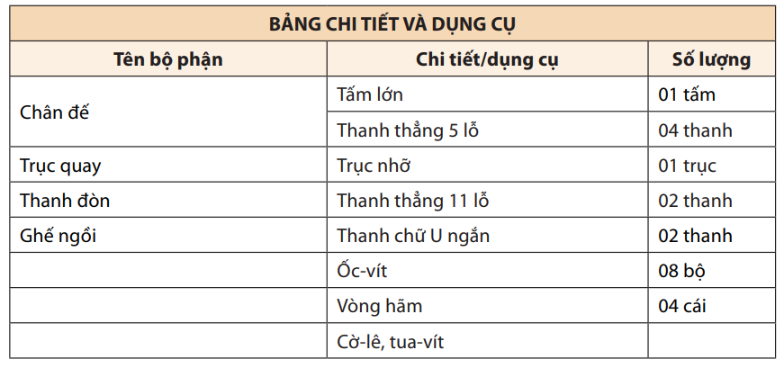
Nhắc lại bảng chi tiết dụng cụ đã lập ở tiết trước.

Slide 7
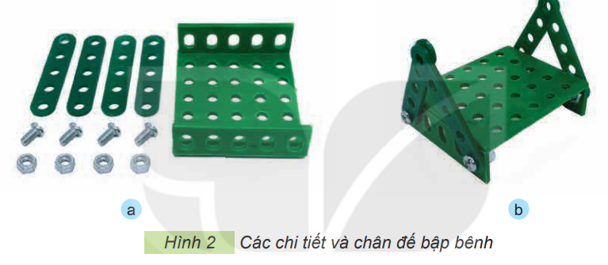
Bước 1: Lắp chân đế
Dùng bốn thanh thẳng 5 lỗ, tấm nhỏ, bốn bộ vít ngắn và đai ốc để lắp chân đế như Hình 2.

Slide 8
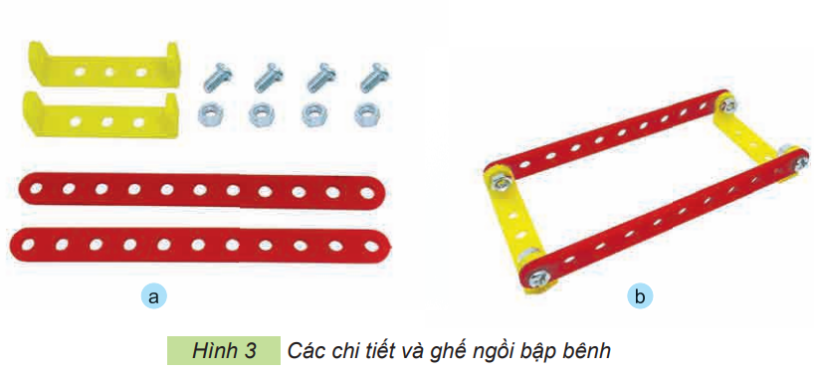
Bước 2: Lắp thanh đòn và ghế ngồi
Dùng hai thanh chữ U ngắn và hai thanh thẳng 11 lỗ, bốn bộ vít ngắn và đai ốc để lắp thanh đòn và ghế ngồi như Hình 3.

Slide 9
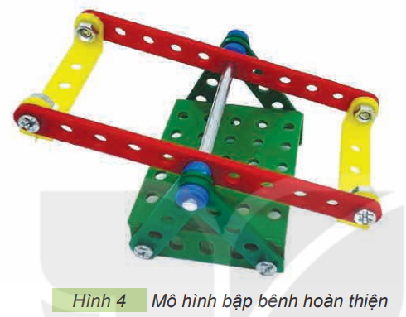
Bước 3: Hoàn thiện mô hình
Dùng một trục thẳng ngắn 1, bốn vòng hãm để lắp ghép các bộ phận thành mô hình bập bênh như Hình 4.
Kiểm tra và điều chỉnh lại sản phẩm (nếu cần).
Lưu ý: Sử dụng dụng cụ lắp ghép đúng cách và an toàn.

Slide 10

Thực hành lắp ghép bập bênh

Slide 11
Hoạt động 2: Giới thiệu sản phẩm

Slide 12






Giới hình mô hình bập bênh của mình

Slide 13
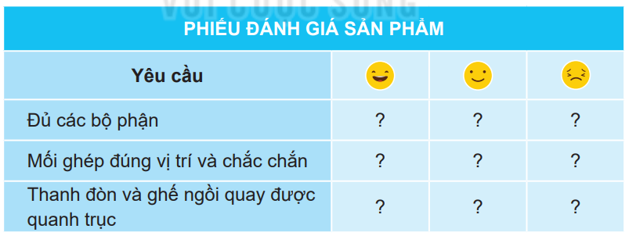
Em và các bạn hãy đánh giá sản phẩm vừa làm được theo các yêu cầu dưới đây.

Slide 14


Em hãy sử dụng các chi tiết trong bộ lắp ghép mô hình kĩ thuật để lắp một mô hình bập bênh khác theo ý tưởng của em.

Slide 15


Slide 16


GV ĐIỀN VÀO ĐÂY
GV ĐIỀN VÀO ĐÂY
GV ĐIỀN VÀO ĐÂY
GV ĐIỀN VÀO ĐÂY

Slide 17



